Slide 1



基于CAR的WebApp软件模型研究与实现

Slide 2



提纲
研究背景、目的
研究现状
本论文的创新点
本人主要的工作
结论、展望

Slide 3
研究背景
基于客户端/服务器（Client/Server）结构的应用的优缺点
  优点：
  通信开销小、客户端响应速度快
  缺点：
  更新维护难、支持成本高
基于浏览器/服务器（Browser/Server）结构的应用的优缺点
  优点：
  开发难度较小、更新维护容易
  缺点：
  客户端处理能力弱、通信开销较大

Slide 4
研究背景
富互联网应用(RIA)的特点
结合了基于客户端/服务器结构应用和基于浏览器/服务器结构应用的优点，对客户端的处理能力进行了强化。
当前软件平台和软件模型的发展趋势
正以Web为中心进行着变革，新型操作系统纷纷出现,如Chrome OS、Palm WebOS，云计算使得各种本地应用频频被搬上网络，透过云端进行运算。

Slide 5
研究目的
在Elastos上，结合客户端/服务器和浏览器/服务器结构的优点和当前软件模型发展的趋势，充分发挥富客户端的思想，使用CAR构件对浏览器进行扩展，同时将表现与逻辑进行分离，建立一种以Web为中心的软件模型以支撑应用的开发。

Slide 6
提纲
研究背景、目的
研究现状
本论文的创新点
本人主要的工作
结论、展望

Slide 7
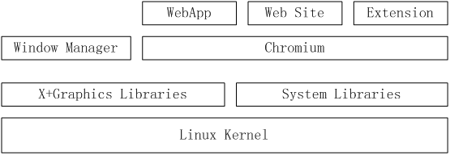
研究现状
两种新型的操作系统
  Chrome OS
  Linux内核上运行的一个使用新的窗口系统的Chrome浏览器（WebKit内核）
  所有的应用都是WebApp

Slide 8
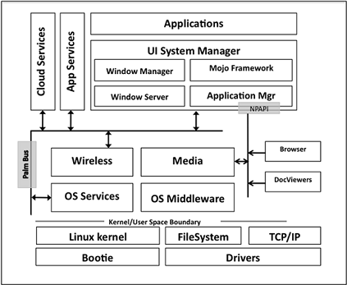
研究现状-两种新型的操作系统
Paml WebOS
应用基于浏览器（WebKit内核），同时具有访问本地的能力
应用表现层和服务逻辑层分离，采用Palm Bus进行连接

Slide 9
研究现状
几种主要的RIA技术
Flex、Bindows、AJAX、SilverLight、XULRunner等。
浏览器本地扩展的几种技术
XPConnect：在Mozilla平台上，JavaScript与XPCOM通过XPConnect进行互操作。
ActiveX Control：其中主要的是采用COM技术，可以被浏览器自动地下载和执行。
NPAPI：是很多浏览器使用的跨平台插件架构，它最初是为Netscape系列的浏览器开发的，随后在很多种浏览器中被实现。
Native Client:是Google不久前开发的，一个在基于Web的应用中运行原生的Intel x86体系代码的开源的研究性技术，它可以使受限于浏览器的Web应用能够达到本地应用的计算性能。

Slide 10
提纲
研究背景、目的
研究现状
本论文的创新点
本人主要的工作
结论、展望

Slide 11
本论文的创新点
提出了基于CAR的WebApp软件模型，以WebKit浏览器引擎为WebApp的运行环境，以Dalvik虚拟机为逻辑协调平台。
通过对WebKit浏览器引擎进行本地CAR构件扩展，发明了CAR构件与JavaScript互调技术，即CARJSConnect，使用JavaScript来粘合CAR构件，使得WebApp具备了接近本地应用的计算性能。
提出了将WebApp的表现与逻辑进行分离，并引入Dalvik虚拟机来协调和控制WebApp的逻辑，通过Elastos的命名服务机制，实现了WebKit浏览器引擎与Dalvik虚拟机连通的基础工作。
提出了一个简单的WebApp的组成，基于WebKit浏览器引擎实现了WebApp的加载器。

Slide 12
提纲
研究背景、目的
研究现状
本论文的创新点
本人主要的工作
结论、展望

Slide 13
本人主要的工作
基于CAR的WebApp软件模型的建立
JavaScript与CAR构件互调（CARJSConnect）的实现
WebKit浏览器引擎与Dalvik虚拟机连通的实现
WebApp加载器（WebAppLoader）的实现

Slide 14
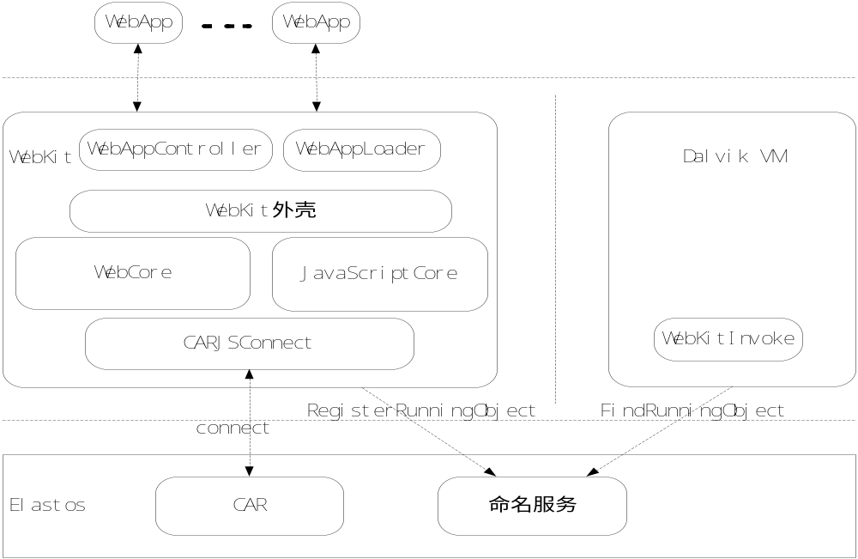
本人主要的工作-基于CAR的WebApp软件模型的建立
WebKit、Dalvik
思路：在Elastos上，我们将大部分侧重于信息表示与处理这类的应用建立在浏览器之上，使用浏览器支持的语言进行编写，称之为WebApp，该浏览器使用WebKit为内核，通过对WebKit进行本地CAR构件扩展，实现CARJSConnect技术，使得JavaScript可以与CAR构件互操作，在WebApp中使用JavaScript来粘合本地CAR构件，从而使得WebApp具备接近本地应用的计算性能，对WebKit与Dalvik虚拟机进行隔离，通过Elastos的命名服务机制进行连接，WebApp的控制和资源加载通过WebAppController和WebAppLoader实现。

Slide 15
本人主要的工作
JavaScript与CAR构件互调（CARJSConnect）
CARJSConnect的实现
CARJSConnect的性能测试
WebApp中使用CARJSConnect技术编程示例

Slide 16
本人主要的工作-JavaScript与CAR构件互调（CARJSConnect）
CARJSConnect的实现
意思：简单地讲，在以WebKit为宿主运行环境的WebApp中，CARJSConnect是要使得程序员可以在JavaScript代码中调用CAR构件方法，在CAR构件代码中，又可以回调JavaScript方法。
原理：通过将CAR构件类与方法和JavaScript类与方法进行一一映射，并将CAR构件对象包装在自定义的JavaScript对象中。
具体的实现：
  JavaScriptCore的改造
  WebKit加载CAR构件的上下文环境的初始化
  CAR构件加载器（CarLoader）的实现
  CAR构件管理器（CarManager）的实现
  对象包装器（ObjectWrapper）的实现
  CAR构件回调JavaScript调用的实现
  JavaScript与CAR构件的参数类型转换

Slide 17
本人主要的工作-JavaScript与CAR构件互调（CARJSConnect）
CARJSConnect的实现
JavaScriptCore的改造
为了使得在做CAR构件类到JavaScript类的一一映射时，可以存储CAR构件的IMethodInfo,减少每次调用CAR构件方法时反射遍历查找方法而带来的效率损耗，我们对JSStaticFunction结构体和一些基本类进行了改造。
WebKit加载CAR构件的上下文环境的初始化
我们要通过在JavaScript引擎中自定义JavaScript对象，并包装CAR构件对象，那么我们势必要知道JavaScript引擎的上下文执行环境，并找到有一个合适的时机来加载CAR构件。做法如下：
  在HTMLTokenizer::processToken()发起Frame对象的loadCar调用
  在WebFrame::loadCar()方法中，获取JavaScript的上下文环境和全局的根对象
  获取页面的URL进而获得包含CAR构件名称的配置文件manifest.xml的路径

Slide 18
本人主要的工作-JavaScript与CAR构件互调（CARJSConnect）
CARJSConnect的实现
CAR构件加载器（CarLoader）的实现
主要用来解析manifest.xml配置文件，读取配置文件中列出的CAR构件并进行加载，并以链表的形式将每一个CAR构件管理器进行链接。
CAR构件管理器（CarManager）的实现
  CAR构件类与自定义的JavaScript类的一一映射
  JSObject_callAsConstructorCallback回调
  如jsobj = new MyObject();//自定义对象创建和CAR构件对象包装
  JSObject_callAsFunction回调
  如jsobj.sendMsg();//调用CAR构件的方法
  JSObject_setProperty回调
  如jsobj.onRecvMsg = jsFunTest();//将自定义的JavaScript方法注册给CAR回调调用接口
  JSObject_finalize回调
  垃圾回收时调用

Slide 19
本人主要的工作-JavaScript与CAR构件互调（CARJSConnect）
CARJSConnect的实现
对象包装器（ObjectWrapper）的实现
  包装CAR构件对象
  调用CAR构件方法
  获取CAR构件回调方法信息接口，并向它注册JavaScript方法
  移除所注册的JavaScript方法
CAR构件回调JavaScript调用的实现
  主要通过调用ICallbackInvocation接口的Invoke方法，进而调用之前注册的JavaScript方法

Slide 20
本人主要的工作-JavaScript与CAR构件互调（CARJSConnect）
CARJSConnect的实现
JavaScript与CAR构件的参数类型转换
JavaScript参数类型到CAR参数类型的转换
方法名 | 方法说明
jsVal2Int16 | 将JSValue转换为CAR的Int16参数类型
jsVal2Int32 | 将JSValue转换为CAR的Int32参数类型
jsVal2Int64 | 将JSValue转换为CAR的Int64参数类型
jsVal2IntByte | 将JSValue转换为CAR的Byte参数类型
jsVal2IntFloat | 将JSValue转换为CAR的Float参数类型
jsVal2IntDouble | 将JSValue转换为CAR的Double参数类型
jsVal2IntAChar | 将JSValue转换为CAR的AChar参数类型
jsVal2IntWChar | 将JSValue转换为CAR的WChar参数类型
jsVal2IntAString | 将JSValue转换为CAR的AString参数类型
jsVal2IntWString | 将JSValue转换为CAR的WString参数类型
jsVal2IntBoolean | 将JSValue转换为CAR的Boolean参数类型
CAR参数类型到JavaScript参数类型的转换
方法名 | 说明
JSValueMakeNumber | 根据不同的参数，分别将CAR的Int16、Int32、 Int64、Float、Double、Enum类型转换为JSValue
JSValueMakeBoolean | 将CAR的Boolean类型转换为JSValue
JSValueMakeString | 根据不同的参数，分别将CAR的Byte、AChar、WChar、AStringBuf、WStringBuf转换为JSValue

Slide 21
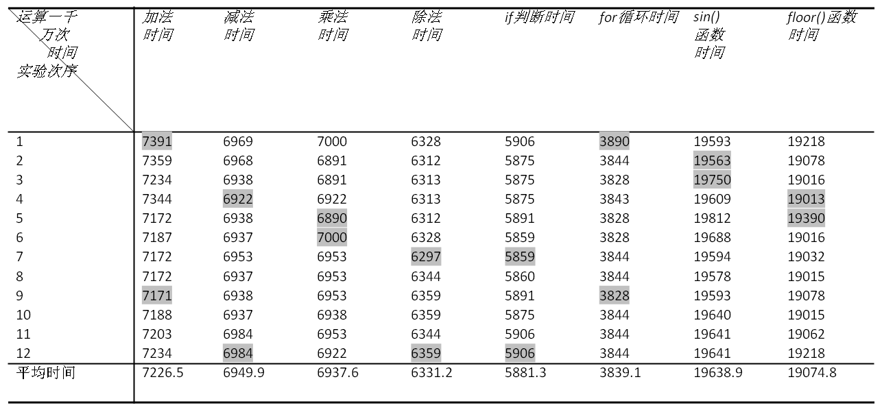
本人主要的工作-JavaScript与CAR构件互调（CARJSConnect）
CARJSConnect的性能测试
硬件环境：
CPU：Intel(R) Celeron(R) M CPU 440，主频：1.86GHz；内存：1GB；硬盘：320GB
软件配置：
Microsoft Window XP Professional 版本2002 Service Pack 3；Elastos PDK， WIN32环境
JavaScript的八种基本运算运算一千万次的时间（单位：毫秒ms）

Slide 22
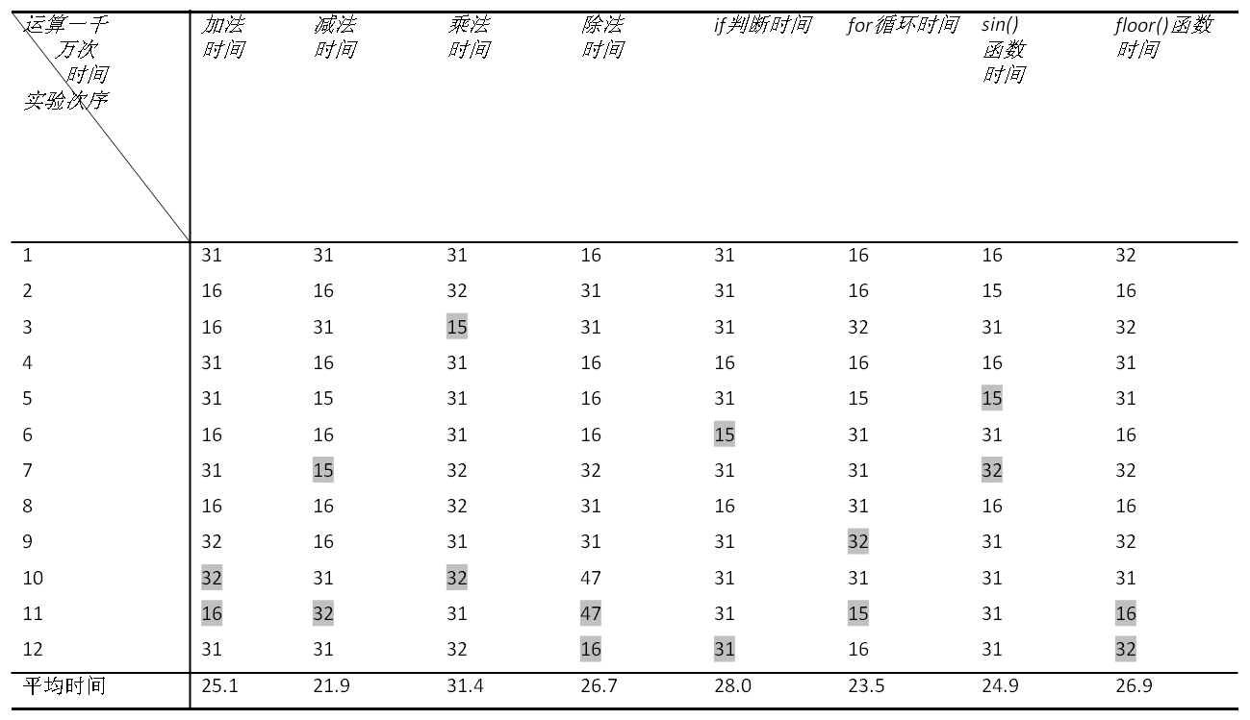
本人主要的工作-JavaScript与CAR构件互调（CARJSConnect）
CARJSConnect的性能测试
CARJSConnect的八种基本运算运算一千万次的时间（单位：毫秒ms）

Slide 23
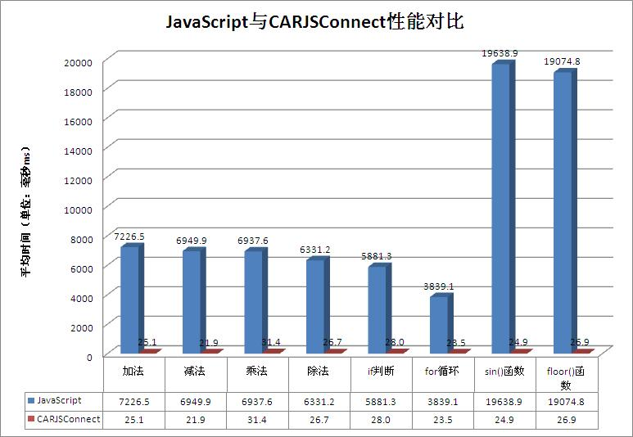
本人主要的工作-JavaScript与CAR构件互调（CARJSConnect）
CARJSConnect的性能测试
JavaScript与CARJSConnect性能对比

Slide 24
本人主要的工作-JavaScript与CAR构件互调（CARJSConnect）
WebApp中使用CARJSConnect技术编程示例
CAR构件编写示例
  编写CAR构件
  CAR文件名称：Foo.car
  module
  {
  interface IFoo
  {
  method1([in] Int32 a);
  method2([out]Int32* b);
  }
  [callback]
  interface IFooBar
  {
  callback_method1([in] Int32 a,[in] Int32 b);
  }
  class CFoo
  {
  constructor();
  interface IFoo;
  callback interface IFooBar;
  }
  }

Slide 25
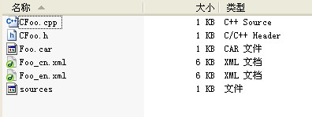
本人主要的工作-JavaScript与CAR构件互调（CARJSConnect）
WebApp中使用CARJSConnect技术编程示例
CAR构件编写示例
  编译Foo.car文件，生成源代码框架
在CFoo.cpp的method1和method2方法中填入所需要实现的代码
ECode CFoo::method1(
/* [in] */ Int32 a)
{
// TODO: Add your code here
return E_NOT_IMPLEMENTED;
}
Ecode CFoo::method2(
/* [out] */ Int32 * pB)
{
// TODO: Add your code here
return E_NOT_IMPLEMENTED;
}

Slide 26
本人主要的工作-JavaScript与CAR构件互调（CARJSConnect）
WebApp中使用CARJSConnect技术编程示例
WebApp中配置文件列出CAR构件示例
<?xml version="1.0" encoding="utf-8"?>
< WebApp >
…
<modules>
<module name="Foo.dll"/>
</modules>
…
</ WebApp >

Slide 27
本人主要的工作-JavaScript与CAR构件互调（CARJSConnect）
WebApp中使用CARJSConnect技术编程示例
JavaScript代码编写示例
<script type="text/javascript">
function test_callback(a,b)
{
…
}
function test()
{
//创建包含Foo.dll的CFoo对象的JavaScript自定义对象
var objA = new Foo();
//调用Foo.dll的CFoo对象的method1方法
objA. method1(100);
//调用Foo.dll的CFoo对象的method2方法，并返回结果
var result = objA. method2();
//向Foo.dll的CFoo对象的回调方法callback_method1注册JavaScript方法
objA. callback_method1= test_callback;
…
}
</script>

Slide 28
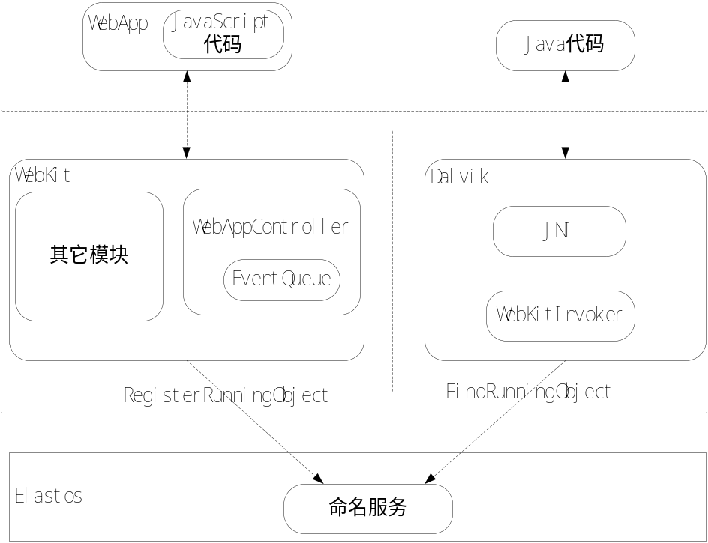
本人主要的工作
WebKit浏览器引擎与Dalvik虚拟机连通的实现
WebAppController初始化和事件队列创建
命名服务接口注册和查找
WebKitInvoker发起WebKit调用
JavaScript投递事件到事件队列中
WebKitInvoker获取和处理事件队列中的事件

Slide 29
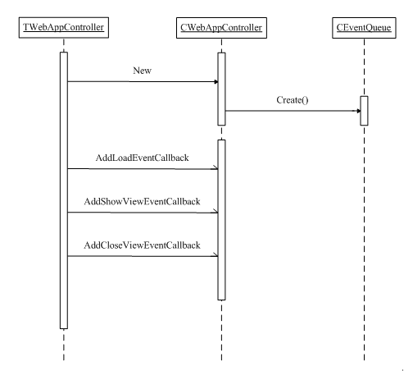
本人主要的工作-WebKit浏览器引擎与Dalvik虚拟机连通的实现
WebAppController初始化和事件队列创建
TWebAppController为Applet对象，它有自己的消息处理线程；CWebAppController为普通的C++对象，它负责与WebKitInvoker交互，并发起回调事件的调用；CEventQueue为事件队列对象。TWebAppController在Main函数开始时，发起创建CWebAppController对象的调用，并创建CEventQueue对象，然后注册LoadEvent、ShowViewEvent、CloseViewEvent回调事件，在这些回调事件被触发时，可以由TWebAppController自身的回调处理线程进行处理。

Slide 30
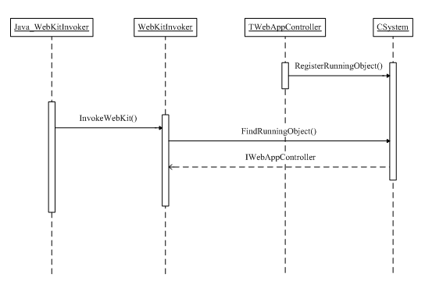
本人主要的工作-WebKit浏览器引擎与Dalvik虚拟机连通的实现
命名服务接口注册和查找
CSystem::RegisterRunningObject()
CSystem::FindRunningObject()

Slide 31
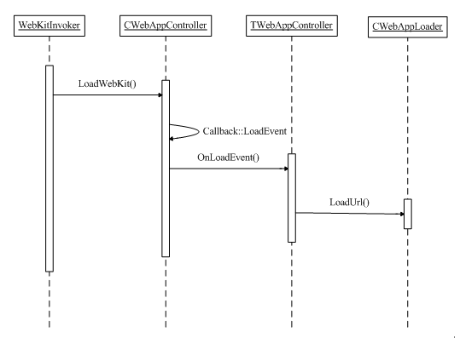
本人主要的工作-WebKit浏览器引擎与Dalvik虚拟机连通的实现
WebKitInvoker发起WebKit调用
WebKitInvoker在通过命名服务机制获取了IWebAppController接口之后，就可以通过该接口的LoadWebKit()方法发起WebKit的的调用，然后触发LoadEvent回调，回调由TWebAppController的回调线程调用OnLoadEvent()方法进行处理，最后调用WebApp加载器对象CWebAppLoader的LoadUrl()方法来加载WebKit及WebApp。

Slide 32
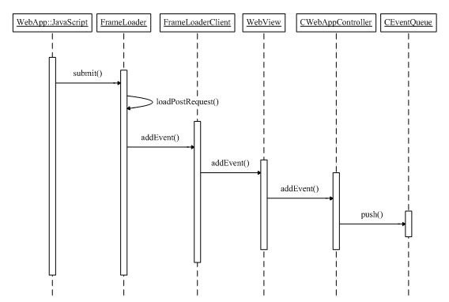
本人主要的工作-WebKit浏览器引擎与Dalvik虚拟机连通的实现
JavaScript投递事件到事件队列中
WebApp的HTML页面通过JavaScript发起页面数据的提交请求，WebKit的FrameLoader接受请求，并发起loadPostRequest()调用，在此方法调用中，我们判断URL中是否包含我们自定义的事件字符串，如果有，我们就发起Webkit中FrameLoaderClient对象的addEvent()方法调用，接着相继调用WebView和CWebAppController对象的addEvent()方法，最终调用CEventQueue对象的push()方法将事件插入到事件队列中。

Slide 33
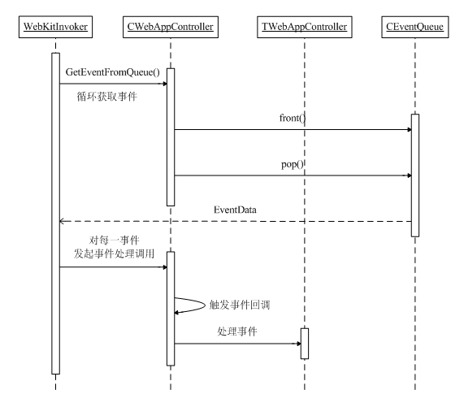
本人主要的工作-WebKit浏览器引擎与Dalvik虚拟机连通的实现
WebKitInvoker获取和处理事件队列中的事件
DalvikVM端的WebKitInvoker得到命名服务接口IWebAppController后，开始进入循环，通过IWebAppController接口，调用CWebAppController对象的GetEventFromQueue()方法从事件队列中不断获取事件，调用front()方法获取队列的头节点，调用pop()删除队列中的头节点，返回事件数据；根据事件数据的类型调用CWebAppController对象的不同的方法，在不同的方法中触发回调，最后由IWebAppController的回调线程调用相关方法进行处理。

Slide 34
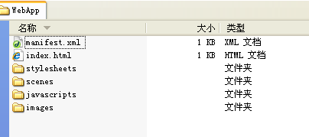
本人主要的工作
WebApp加载器（WebAppLoader）的实现
一个简单的 WebApp的组成
index.html：它是一个WebApp的界面入口，包含了WebApp主界面的布局逻辑。
manifest.xml：包含WebApp的基本配置信息。
stylesheets：包含了CSS文件，用来定义WebApp界面的样式。
images：包含了一个WebApp所需要的图片资源，支持PNG、JPEG等格式。
javascripts：包含JavaScript文件。
scenes：scene负责与用户进行具体的交互，每一个scene完成单个任务或者一组相关的任务，每一个scene要有一个自己的主界面HTML文件，每一个WebApp可以由一个或多个scene组成。

Slide 35
本人主要的工作-WebApp加载器（WebAppLoader）的实现
WebApp的加载
manifest.xml的完全解析
WebApp的实例化和资源的加载
Scene的加载：通过调用和实现WebKit的JSDOMWindow对象的open()方法来完成。
CAR构件的加载
压缩情况：如果WebApp的所有资源是压缩的，我们就要使用压缩文件解压库ZipFile读取WebApp压缩包数据，然后改写WebKit加载资源的处理过程，主要用ResourceHandleManagerWebApp类实现具体的过程。

Slide 36
提纲
研究背景、目的
研究现状
本论文的创新点
本人主要的工作
结论、展望

Slide 37
结论
基于CAR的WebApp软件模型，通过浏览器与用户进行交互，简化了应用的开发和移植，缩短了开发周期，使用CAR构件对浏览器进行本地扩展，使得WebApp具备了接近本地应用的计算性能，通过引入Dalvik虚拟机，将WebApp的表现和逻辑进行了分离，并实现了WebApp的加载器，符合当前软件平台和软件模型的发展趋势。

Slide 38
展望
展望未来的研究工作，主要有以下几个方面：
CARJSConnect的内存管理需要进一步的完善，需要更好地协调JavaScript对象和CAR构件对象的生命期。
使用CAR对象操作DOM树，以及将一些DOM对象包装成CAR对象是未来的研究方向之一。
Dalvik虚拟机的协调工作需要进一步深入。
如何管理WebApp的资源和窗口，应对资源并发和多窗口的情况有待进一步研究。
WebApp的安全性问题也是未来研究方向之一。

Slide 39
参考文献
[1] Web application. http://en.wikipedia.org/wiki/Web_application, 2009
[2] Yingtao Jiang.Reengineering Web Applications to Web-service Providers: [Master Degree
Paper]. Edmonton of Alberta in Canada:University of Alberta,Spring 2005
[3] Elastos资料大全.上海科泰世纪科技有限公司，2008年10月
[4] Google Chrome OS. http://zh.wikipedia.org/zh-tw/Google_Chrome_OS, 2009
[5] Chromium OS, The Chromium Projects. http://www.chromium.org/chromium-os, 2009
[6] Software Architecture, The Chromium Projects.
http://www.chromium.org/chromium-os/chromiumos-design-docs/software-architecture, 2009
[7] Palm WebOS. http://baike.baidu.com/view/2194419.html?fromTaglist, 2009
[8] Palm, Inc. Palm WebOS. O’Reilly Media, Inc, 2009
[9] Flex. http://baike.baidu.com/view/623340.htm, 2009
[10] Laszlo, RIA. http://baike.baidu.com/view/706341.htm?fr=ala0_1_1, 2009
[11] Bindows, RIA. http://baike.baidu.com/view/706341.htm?fr=ala0_1_1, 2009
[12] AJAX. http://zh.wikipedia.org/wiki/AJAX, 2009
[13] Microsoft Silverlight. http://zh.wikipedia.org/wiki/Microsoft_Silverlight, 2009
[14] XULRunner, Mozilla Developer Center. https://developer.mozilla.org/en/XULRunner, 2009
[15] XUL, Mozilla Developer Center. https://developer.mozilla.org/en/XUL, 2009
[16] XUL. http://zh.wikipedia.org/wiki/XUL, 2009
[17] XPCOM, Mozilla Developer Center. https://developer.mozilla.org/en/XPCOM, 2009
[18] Brent Stearn. XULRunner: A New Approach for Developing Rich Internet Applications.
IEEE Computer Society, May/June 2007, Vol. 11(4): 67-73
[19] XPConnect, Mozilla Developer Center. https://developer.mozilla.org/en/XPConnect, 2009
[20] A.Denning. ActiveX Controls Inside Out. Microsoft Press, May 1997
[21] Gecko Plugin API Reference. Netscape Corporation.
https://developer.mozilla.org/en/Gecko_Plugin_API_Reference, 2009
[22] Bennet Yee, David Sehr, Gregory Dardyk etc. Native Client: A Sandbox for Portable,
Untrusted x86 Native Code. IEEE Symposium on Security and Privacy, 2009

Slide 40
参考文献
[23] The WebKit Open Source Project. http://webkit.org/, 2009
[24] Venu R. WebKit Port of Mobile SOA:[Master Degree Paper]. Kochi of India: Department of Computer Science, Cochin university of science and technology,Jun 2008
[25] JavaScriptCore Framework Reference. http://developer.apple.com/documentation/Carbon
/Reference/WebKit_JavaScriptCore_Ref/index.html#//apple_ref/doc/uid/TP40004754.Apple Inc, October 2008
[26] Dalvik Virtual Machine. http://www.dalvikvm.com/, 2009
[27] Yunhe Shi, David Gregg, M. Anton Ertl.Virtual Machine Showdown: Stack Versus Registers.
ACM Transactions on Architecture and Code Optimization (TACO), Jan 2008, Vol.4(4)
[28] 蒋章概，陈榕. 基于CAR构件的WebKit本地扩展策略，计算机应用，2009年，第29卷（增刊）
[29] The Basics:Scenes, Palm Developer Center. http://developer.palm.com
/index.php?option=com_content&view=article&id=1798&Itemid=43, 2009
[30] Giner Alor-Hernandez, Cristian Aaron Rodriguez-Enriquez, Ruben Posada-Gomez etc. RIA Optimization to Support Web Service Invocations on Mobile Safari for iPhone. Second International Conference on Advances in Human-Oriented and Personalized Mechanisms, Technologies, and Services, 2009
[31] Sandy Pérez, Oscar Díaz, Santiago Meliá etc. Facing Interaction-Rich RIAs:
the Orchestration Model. Eighth International Conference on Web Engineering, 2008.
[32] Santiago Meliá, Jaime Gómez, Sandy Pérez etc.A Model-Driven Development for
GWT-Based Rich Internet Applications. Eighth International Conference on Web
Engineering, 2008.
[33] Jason Farrell, George S. Nezlek. Rich Internet Applications The Next Stage of Application Development. 29th International Conference Information Technology Interfaces, 2007, vol.2
[34] David Ingham, Mark Little, Steve Caughey etc. W3Objects: Bringing Object-Oriented
Technology to the Web. WWW4, 1995
[35] Hans-Werner Gellersen, Robert Wicke, Martin Gaedke. WebComposition: An
Object-Oriented Support System for the Web Engineering Lifecycle. Computer Networks and ISDN Systems, Sep 1997, Vol.29(8-13)
[36] Weiquan Zhao, Jian Chen. CoOWA: A Component Oriented Web Application Model. The 31st International Conference on Technology of Object-Oriented Language and Systems, Sep 1999

Slide 41

非常感谢各位老师！
请批评指正！

